Slide 1






ПРОИЗВОДСТВЕННОЕ ОБУЧЕНИЕ
Выполнили: Турсунбаев, Нурпеисов
thedids10@gmail.com

Slide 2

ВСТУПЛЕНИЕ
Добрый день!
Сегодня мы с вами поговорим о ключевой составляющей успешного автосалона – базе данных, разработанной на платформе PostgreSQL. Эта презентация предназначена для обучения нашего персонала и представит наши основные системы управления информацией о наличии автомобилей, клиентах, заказах и других важных аспектах нашего бизнеса. База данных на PostgreSQL обеспечивает надежное хранение, эффективное управление и быстрый доступ к данным, что существенно улучшает наши операции и уровень обслуживания клиентов. Давайте рассмотрим ее ближе и узнаем, как она способствует нашему успеху.

Slide 3

ЦЕЛЬ БД
Целью нашей базы данных автосалона на PostgreSQL является обеспечение эффективного управления всей информацией, связанной с нашей деятельностью. Это включает в себя управление автомобильным парком, клиентами, заказами и другими аспектами нашего бизнеса.

Slide 4
Значимость БД
Значимость базы данных для автосалона:
Значимость базы данных для нашего автосалона трудно переоценить. Вот некоторые из ключевых аспектов, в которых база данных играет важную роль: Управление автомобильным парком: База данных позволяет нам отслеживать наличие автомобилей, их характеристики, а также планировать закупки новых единиц. Обслуживание клиентов: Мы можем хранить данные о клиентах, заказах.
Анализ и отчетность: База данных предоставляет нам данные, необходимые для анализа бизнеса, принятия управленческих решений и отчетности перед заинтересованными сторонами. Увеличение эффективности: Автоматизация многих процессов и легкий доступ к данным улучшают производительность и сокращают операционные затраты. Коротко говоря, наша база данных на PostgreSQL играет центральную роль в оптимизации нашей работы и обеспечивает нашим клиентам качественное обслуживание.

Slide 5
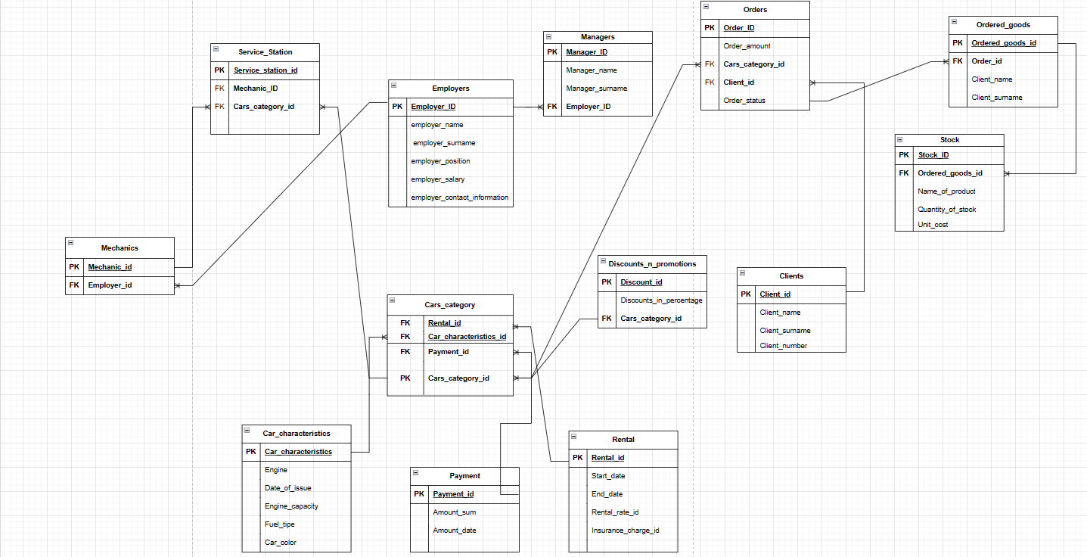
База данных автосалона

Slide 6
Пример содержания таблиц
К примеру возьмем одну из 13 таблиц в нашей БД и проанализируем, ее данные:
Таблица “car_characteristics" содержит информацию о характеристиках автомобилей и может включать следующие столбцы:
Car_characteristics (Идентификатор автомобиля): Уникальный идентификатор каждого автомобиля в базе данных. Этот столбец служит для однозначной идентификации каждой записи.
Engine: Этот столбец содержит информацию о названии двигателя
Date_of_issue (Дата выпуска): Дата производства или выпуска автомобиля. Эта информация может быть полезной при определении возраста автомобиля.
Engine_capacity (Объем двигателя): Объем двигателя автомобиля, измеряемый, например, в литрах.
Fuel_type (Тип топлива): Тип используемого топлива для автомобиля, такой как бензин, дизель и т.д.
Car_color (Цвет автомобиля): Цвет кузова автомобиля, который определяет внешний вид автомобиля.
Таблица "car_characteristics" используется для хранения и организации технических характеристик автомобилей, что позволяет автосалону и его клиентам быстро получать информацию о каждом автомобиле, включая его двигатель, дату выпуска, объем двигателя, тип топлива и цвет.

Slide 7

Процесс вывода информации
На следующем слайде вы можете увидеть процесс вывода данных из таблицы “Employers”
Каждая из таблиц хранит в себе данные из схемы
Draw.io
(Слайд 5 или по ссылке *тык*)

Slide 8
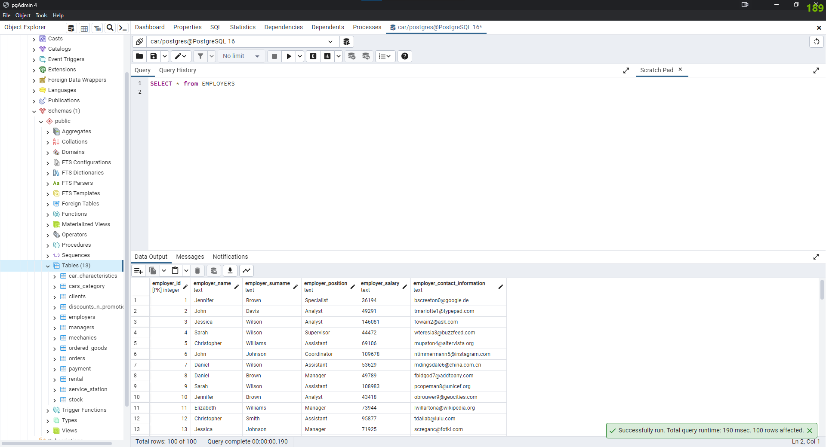

Slide 9
ПОДКЛЮЧЕНИЕ ЧЕРЕЗ PYTHON
К нашей базе данных можно подключиться изпользуя библиотеку psycopg2
и выводить данные уже дистанционно через ЯП Python
На следующем слайде вы можете увидеть код и пример подключения к нашей БД и процесс вывода таблицы Mechanics
Ссылка на код и прочие файлы *GitHub*

Slide 10
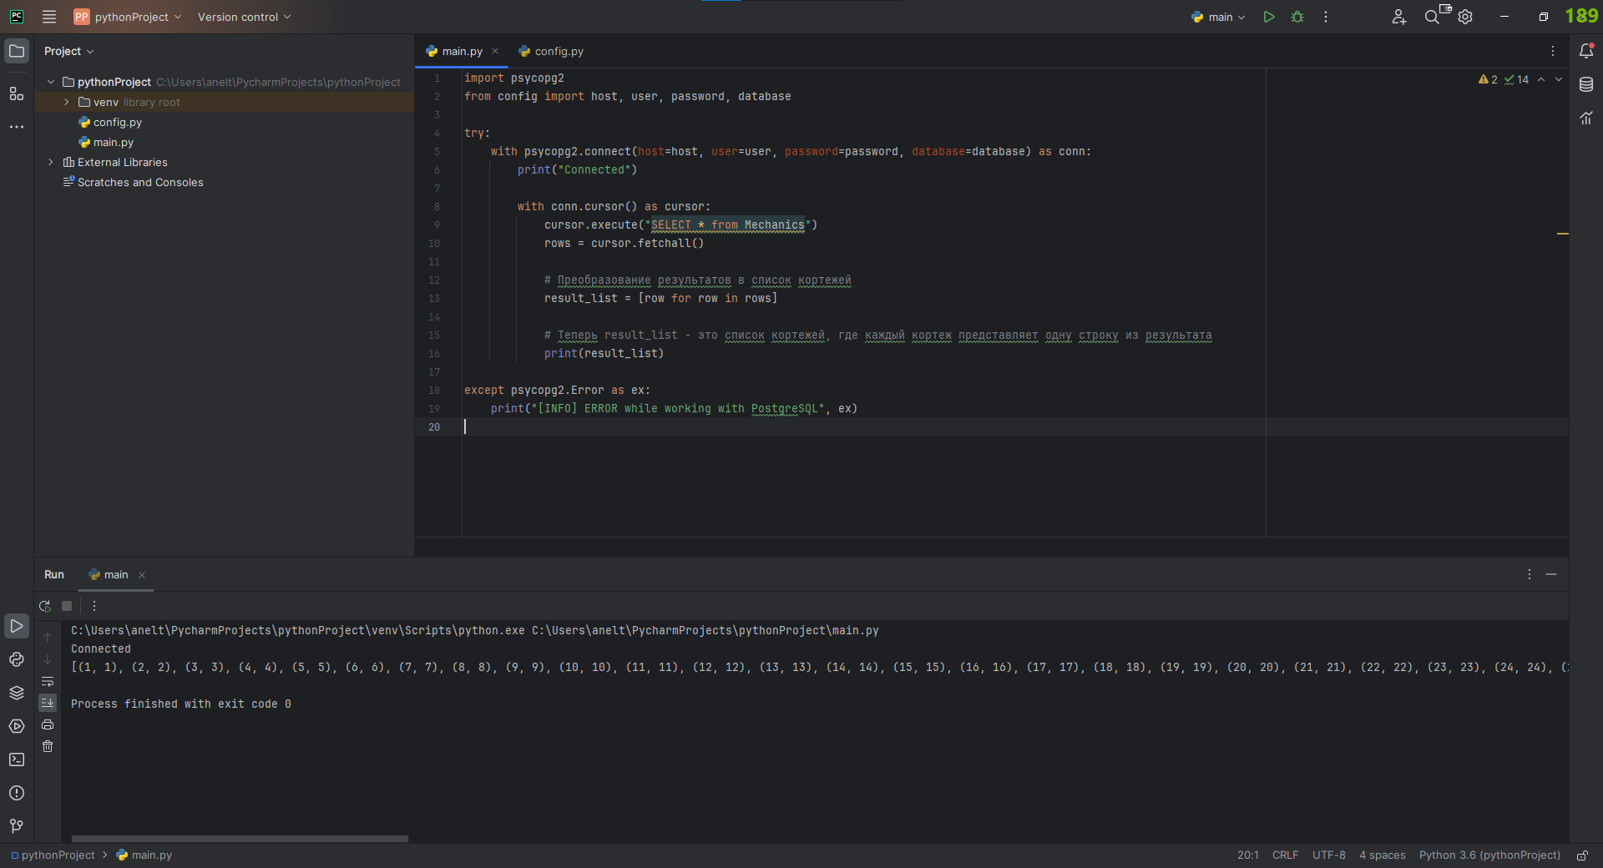

Slide 11
Создание интерфейса
В нашем путешествии к совершенствованию пользовательского опыта мы вступили на тропу создания удивительного интерфейса для вывода данных на платформе tkinter. Основной python файл с кодом для вывода информации через команду SELECT
Переключение между файлами происходит через команду subprocess

Slide 12
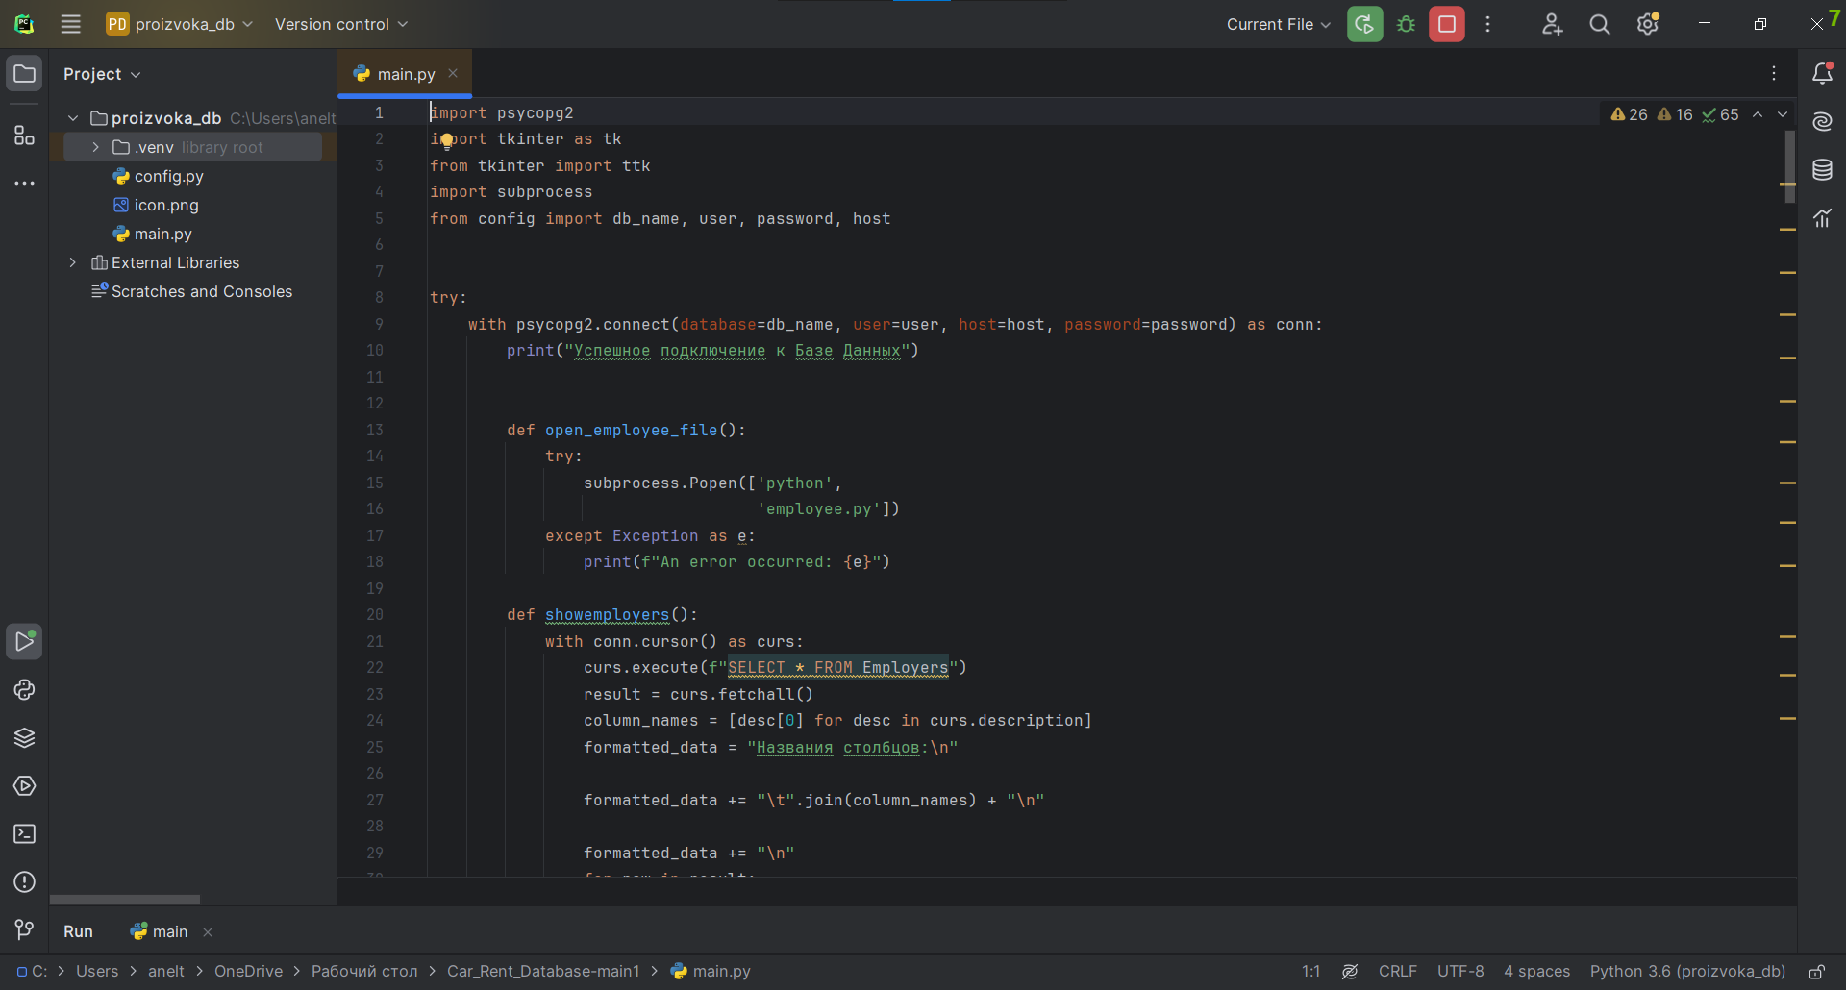

Slide 13
Вид интерфейса
Было решено сделать интерфейс простым в виде списка кнопок Кнопки которые были созданы для вывода таблиц: Сотрудники
Добавить сотрудника
Механики
Характеристики
Оплата
Аренда
Категории
Клиенты
Заказы
Скидки и акции
Заказанные товары
Склад
Заказать автомобиль
Менеджеры

Slide 14
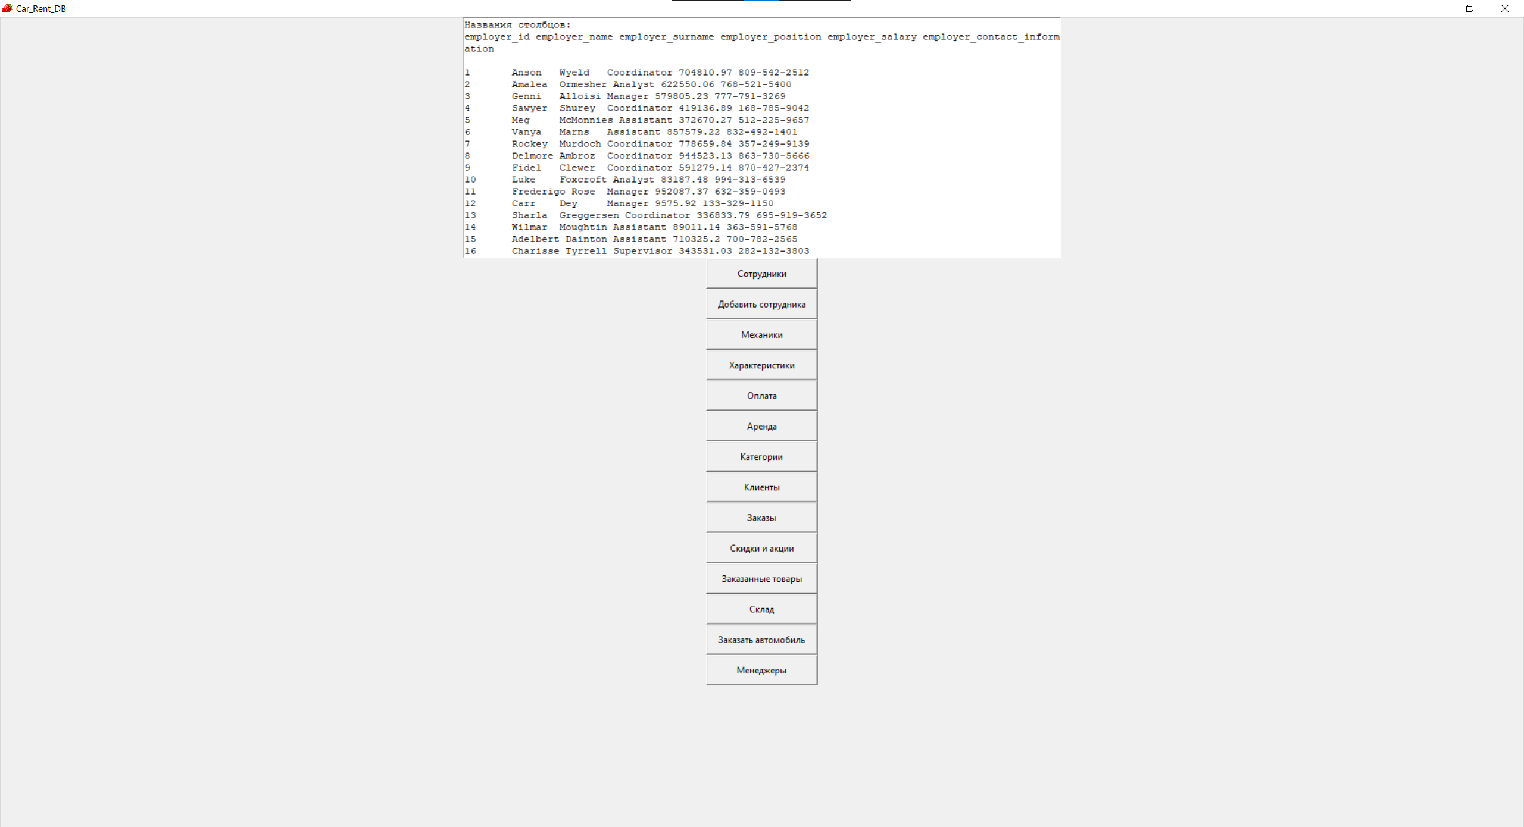

Slide 15
Отдельные python файлы
При помощи создания отдельных python файлов связанных с main.py(основным файлом) Эти файлы открываются при нажатии на кнопку;
Добавить сотрудника(employee.py)
Заказать автомобиль(cars.py)
На следующих слайдах можно увидеть интерфейс этих файлов

Slide 16
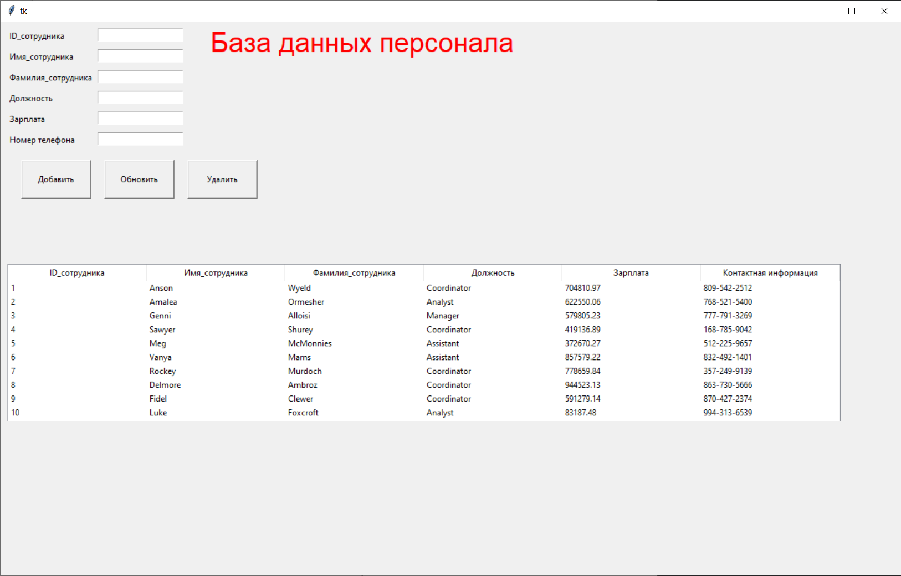

Slide 17
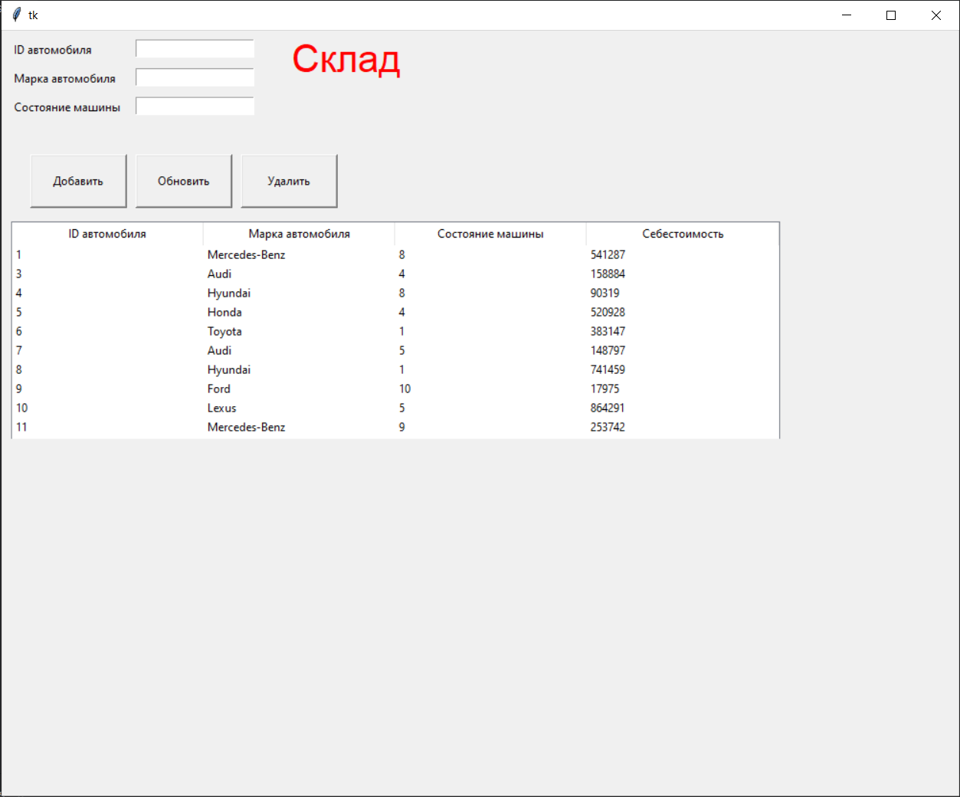

Slide 18
Пример
В пример возьмем файл employee.py
Там присутствует возможность добавить сотрудника указав
ID_Сотрудника
Имя сотрудника
Фамилия сотрудника
Должность
Зарплата
Номер телефона

Slide 19
Реализация кнопок
Вывод с кнопок в файле employee.py – “Добавить”, ”Обновить”, ”Удалить”
Реализован через SQL различные запросы
INSERT, UPDATE, DELETE
На следующих слайдах будут примеры кода

Slide 20
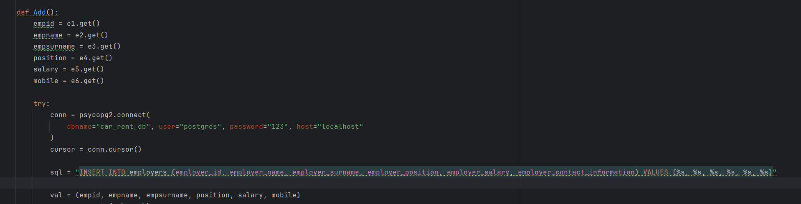
INSERT(ADD)

Slide 21
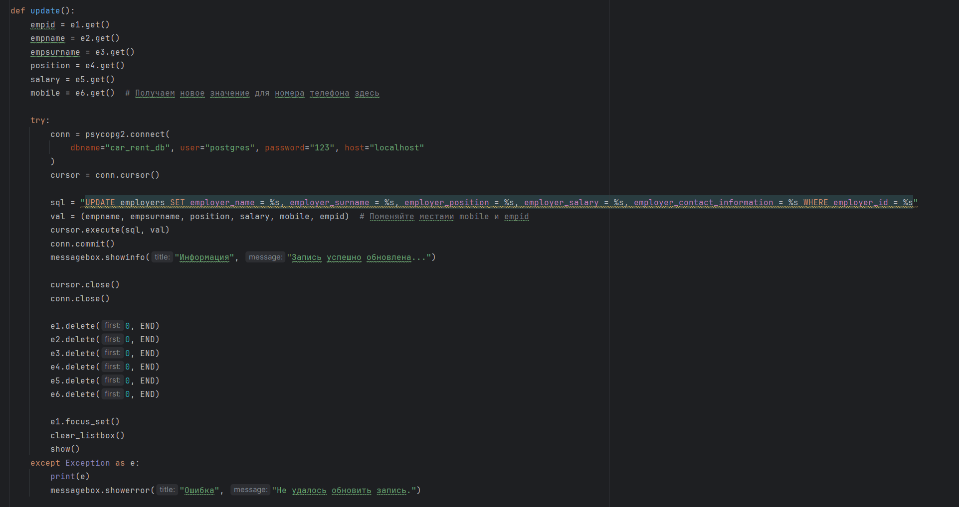
UPDATE

Slide 22
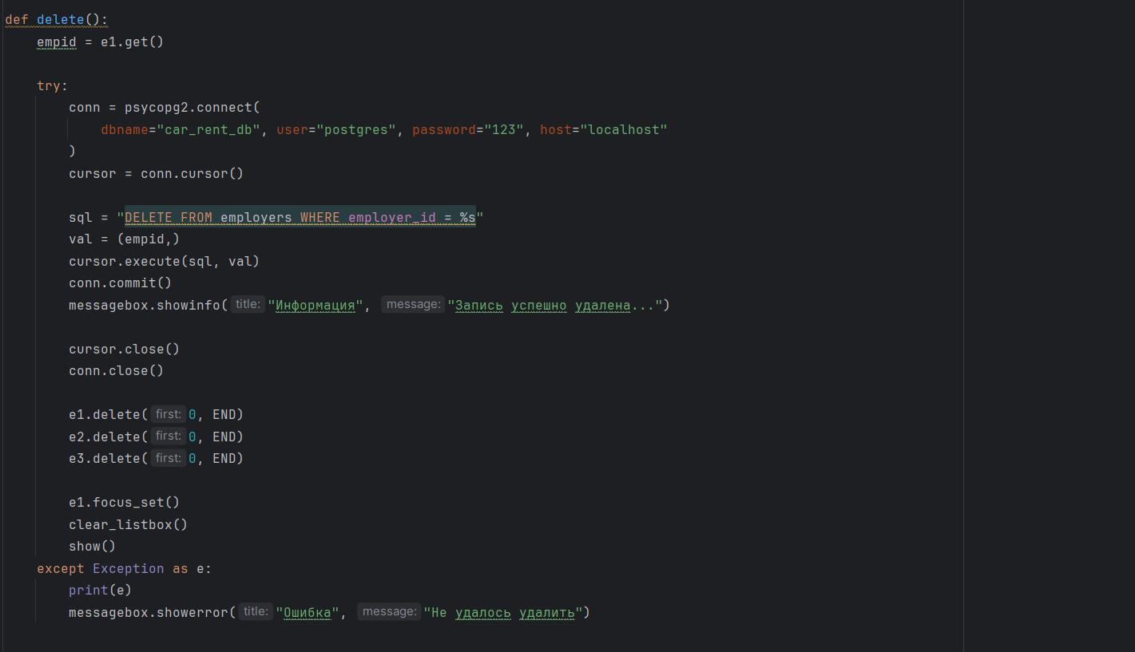
DELETE

Slide 23
ЗАКЛЮЧЕНИЕ
База данных автосалона на PostgreSQL, с подключением через psycopg2, представляет собой мощное средство для эффективного управления бизнес-процессами автосалона. Она упрощает учет и мониторинг автомобилей, клиентов, сделок и обслуживания, что способствует улучшению обслуживания клиентов и оптимизации операций, а также предоставляет инструменты для анализа данных и принятия обоснованных управленческих решений.
Библиотека psycopg2 представляет собой популярное средство для взаимодействия с базой данных PostgreSQL из приложений Python
Интерфейс реализованный через платформу tkinter представляет собой простое
и симпатичное средство вывода информации с неплохим функционалом
Из опыта могу сказать, что соединять файлы через subprocess оказалось неожиданно не такой сложной задачей как казалось ранее, при этом это также оказалось довольно удобно.

Slide 24

СПАСИБО ЗА ВНИМАНИЕ

